Slide 1
ФОНД «UCRAINICA»
ОДЕСЬКОЇ ЦЕНТРАЛЬНОЇ НАУКОВОЇ
БІБЛІОТЕКИ
Бібліотекар І категорії
Відділу рідкісних книг та рукописів
Наукової бібліотеки ОНУ
Ревенко Дар'я Вадимівна

Slide 2
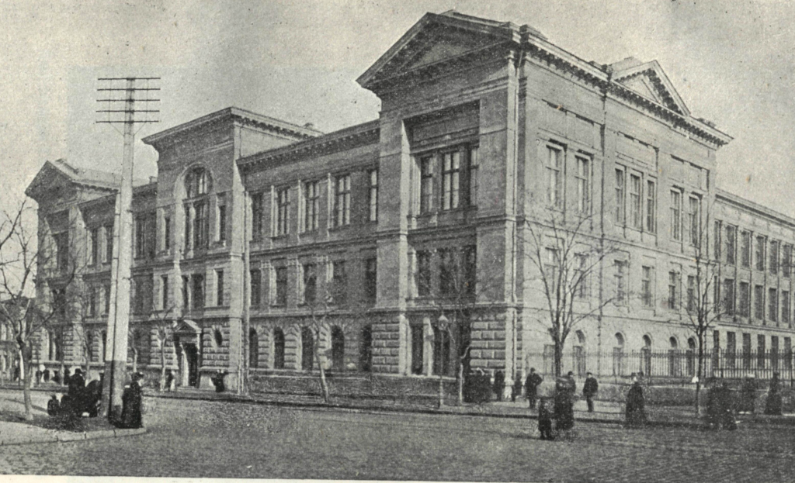
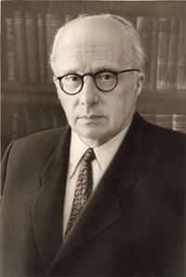
ЦЕНТРАЛЬНА НАУКОВА БІБЛІОТЕКА
м. ОДЕСИ
1924–1930 рр.
У 1922–1930 рр. – директор ОЦНБ
Сергій Леонідович Рубінштейн (1889–1960)

Slide 3
У результаті проведеної роботи на початку 20-х рр.
ХХ ст. постає питання розширення штатного складу співробітників Центральної наукової бібліотеки та створюється ряд кабінетів:
«1) кабінет ленінізму та марксизму;
2) кабінет із питань організації та методики народного просвітництва;
3) кабінет українознавства ;
4) кабінет бібліографічних та довідкових видань,
5) кабінет картографії, заснований Ф. Є. Петрунем»
Архів НБ ОНУ. Ф. 1 (Наукова бібліотека, 1903-1946). Од. зб. 50.
(Фінансові документи ЦНБ 1926-1927 рр.). Арк. 10 –11.
Notes:
Архів НБ ОНУ. Ф. Петрунь Ф. Є. Од. зб. 17. Арк. 13, 32, 42.

Slide 4
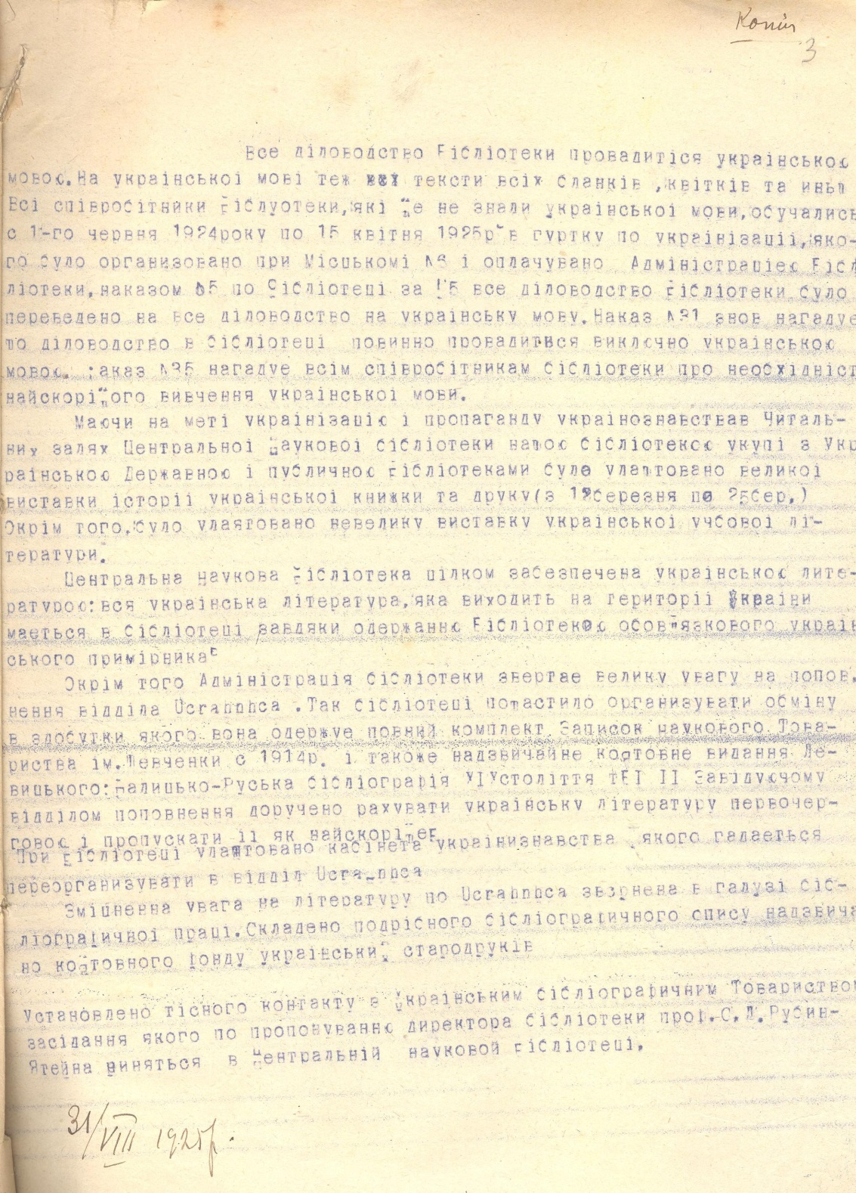
Інструкція та положення для комісії, що засновуються при установах та відповідають за стан українізації від 31. 08. 1925 р., у якій йдеться про влаштування кабінету українознавства, та переорганізації у відділ Ucrainica.
Архів НБ ОНУ. Ф. 1 (Наукова бібліотека, 1903-1946). Од. зб. 46. (Українізація 1924-1926 рр.). Арк. 3.

Slide 5
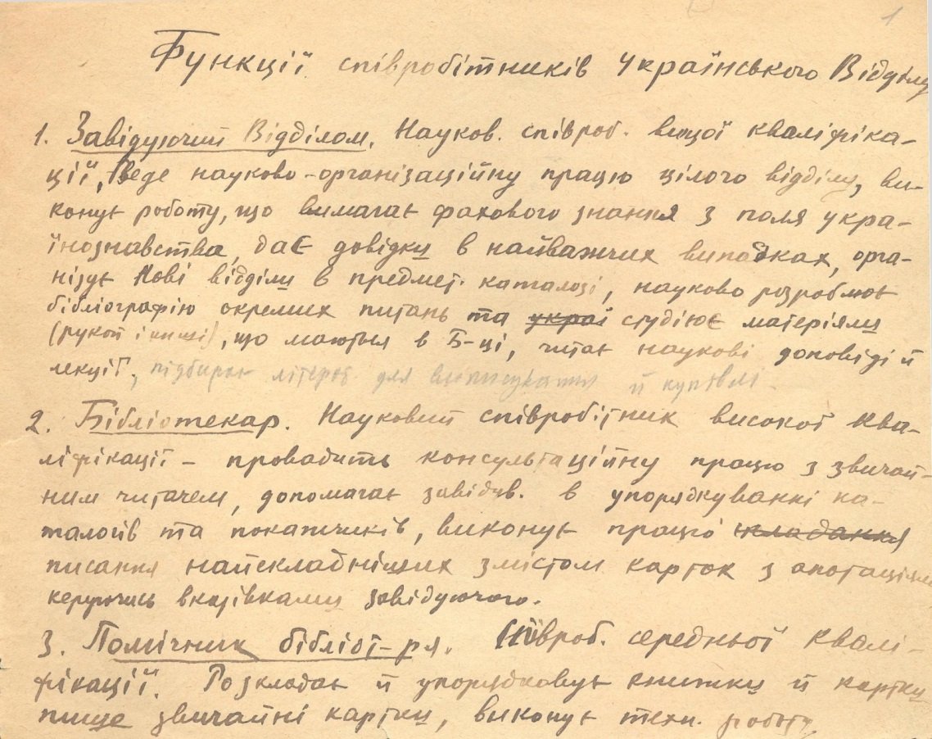
ЗАВІДУВАЧ ВІДДІЛОМ:
- науковий співробітник вищої кваліфікації;
- веде науково-організаційної роботи;
організовує нові відділи в предметному каталозі;
розробляє наукову бібліографію;
читає наукові доповіді та лекції.
БІБЛІОТЕКАР:
науковий співробітник високої кваліфікації;
надає консультації читачам;
упорядковує каталоги та покажчики;
займається написанням складних за змістом карток з анотаціями.
ПОМІЧНИК БІБЛІОТЕКАРА :
співробітник середньої кваліфікації;
переглядає й упорядковує книжки та картки;
займається написанням звичайних карток;
виконує технічну роботу.
Функції співробітників Українського відділу // Архів НБ ОНУ. Ф. 1 (Наукова бібліотека, 1903-1946). Од. зб. 48. (Відділ Ucrainica 1928 р.). Арк. 1.

Slide 6
КЕРІВНИКИ УКРАЇНСЬКОГО ВІДДІЛУ
1926–1928 рр. – К. О. Копержинський
1929 р. – М. М. Семенов (займав посаду два місяці)
з березня 1929 р. – В. Я. Герасименко
1930 р. – Ф. Є. Петрунь
Положення про призначення К. О. Копержинського на посаду завідувача Українським відділом // Архів НБ ОНУ. Ф. 1 (Наукова бібліотека, 1903-1946). Од. зб. 17. (Р.К.К. Профспілка. Соцстрах. Відділ праці. 1925–1926 рр. ). Арк. 73.

Slide 7
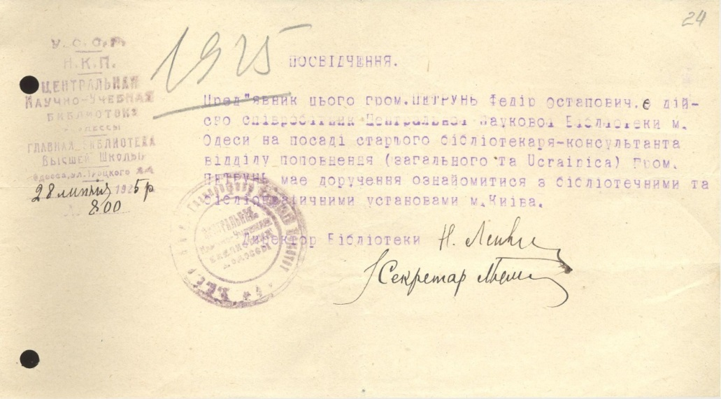
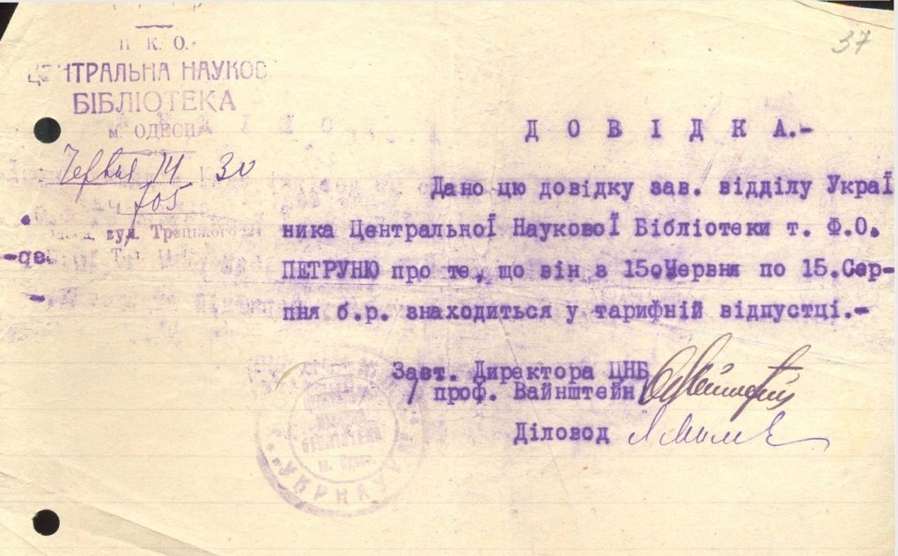
Документи про роботу Ф. Є. Петруня в Українському відділі
Посвідчення про те, що Ф. Є. Петрунь є дійсно співробітником ЦНБ на посаді старшого бібліотекаря-консультанта відділу поповнення (загального та Ucrainica). 28 липня 1925 р. // Архів НБ ОНУ. Ф. Петрунь Ф. Є. Од. зб. 5 (Документи про роботу Ф. Є. Петруня в різних установах 1920–1937 рр., 1942–1944 рр.). Арк. 24.
Довідка зав. відділу Україніка ЦНБ т. Ф. Є. Петруню про тарифну відпустку. 14 червень
1930 р. // Архів НБ ОНУ. Ф. Петрунь Ф. Є. Од. зб. 5 (Документи про роботу Ф. Є. Петруня в різних установах 1920–1937 рр., 1942–1944 рр.). Арк. 37.

Slide 8
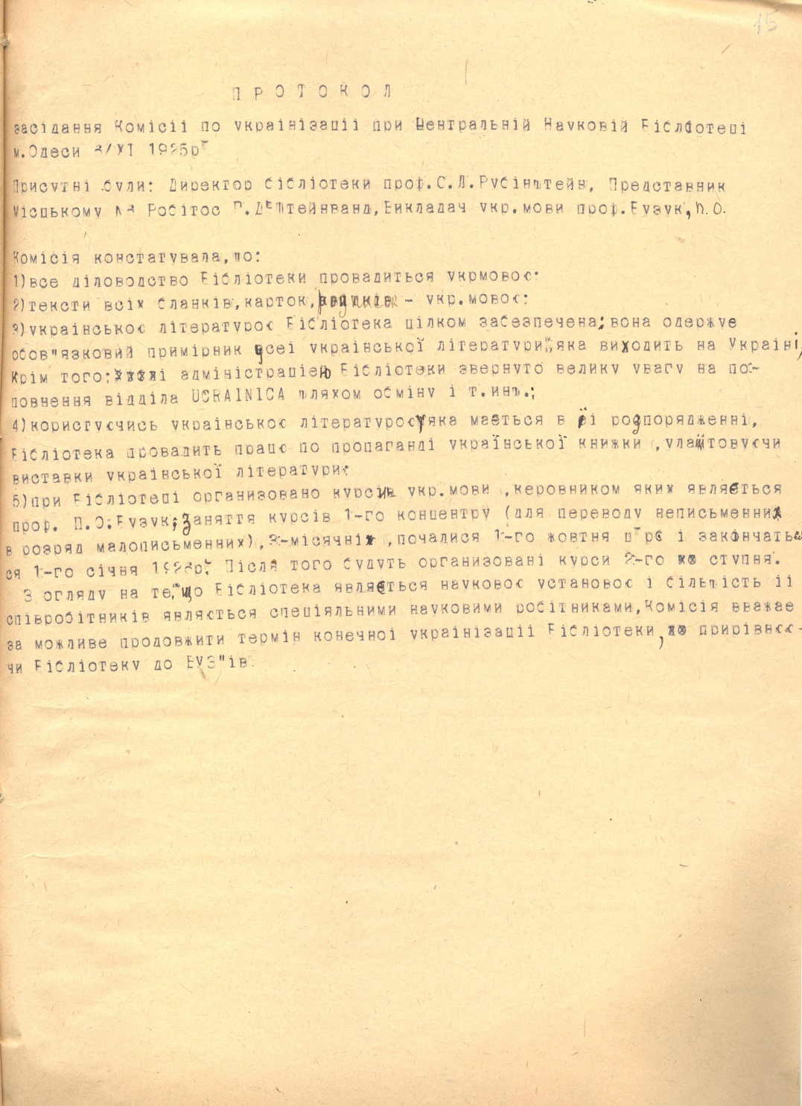
Протокол засідання Комісії по українізації при Центральній Науковій Бібліотеці м. Одеси від 6. 11. 1925 р., про шляхи книгозабезпечення відділу UCRAINICA.
Архів НБ ОНУ. Ф. 1 (Наукова бібліотека, 1903-1946). Од. зб. 46. (Українізація 1924-1926 рр.). Арк. 15.

Slide 9
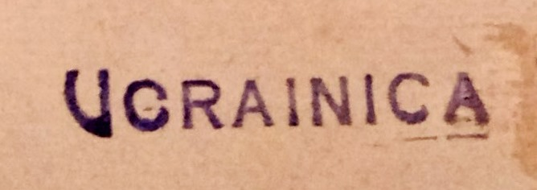
Штамп «Ucrainica»
«За український фонд Бібліотеки вважаються всі книжки й рукописи, друковані й писані українською мовою, та книжки й рукописи іншими мовами, які містять у собі дані, що належать до «Ucrainica»».
За даними 1928 р. загальна кількість книг Українського відділу приблизно становила 50 тис. одиниць, 25 тис. назв.

Slide 10
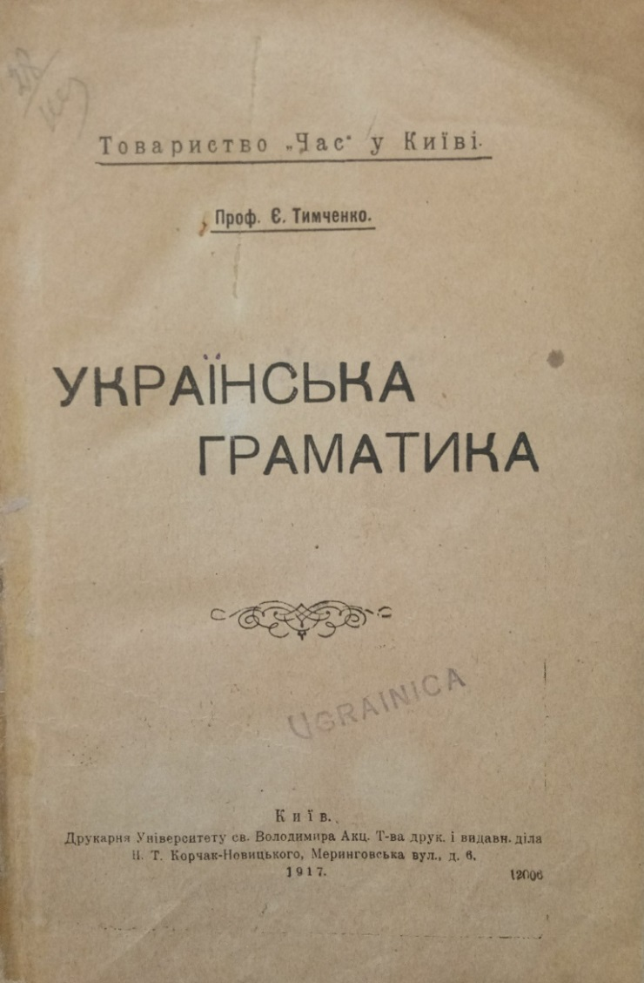
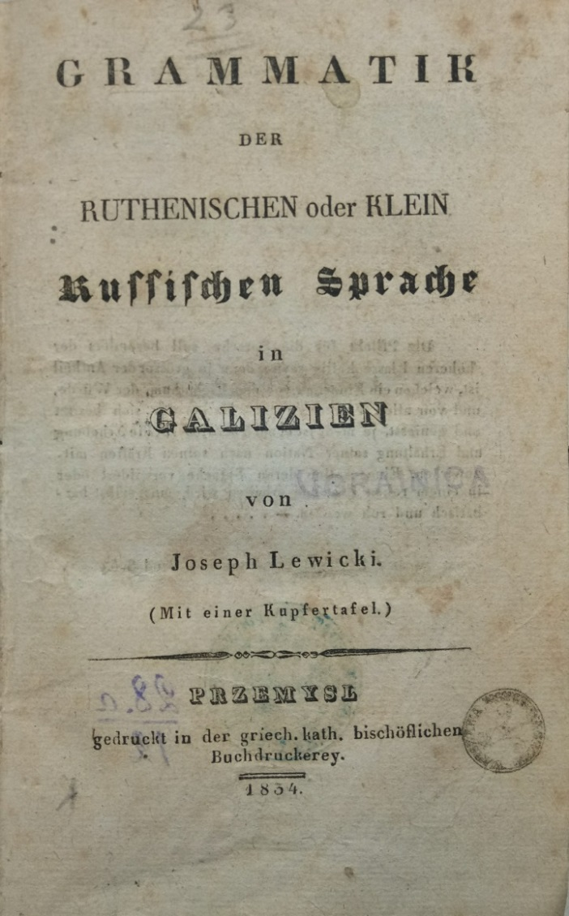
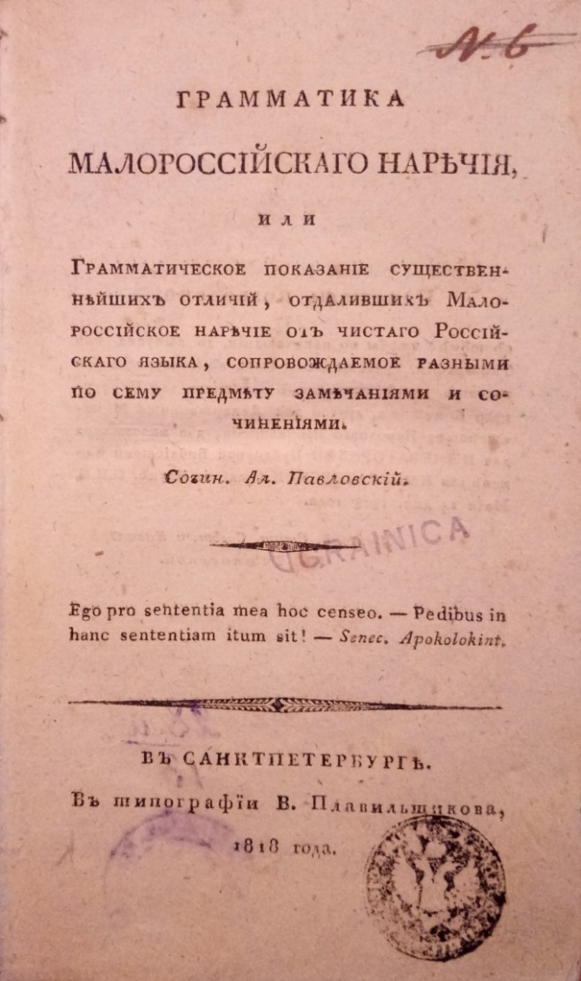
Книги з історії українського мовознавства
ХІХ – ХХ ст.

Slide 11
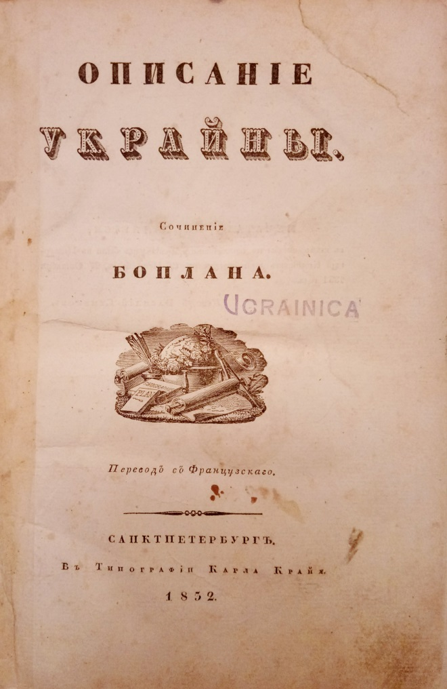
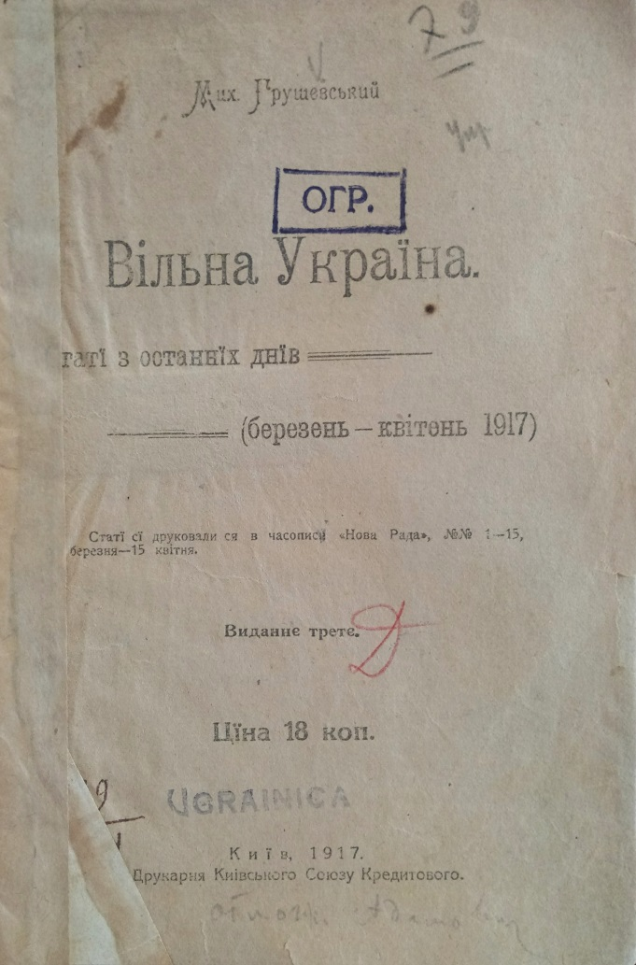
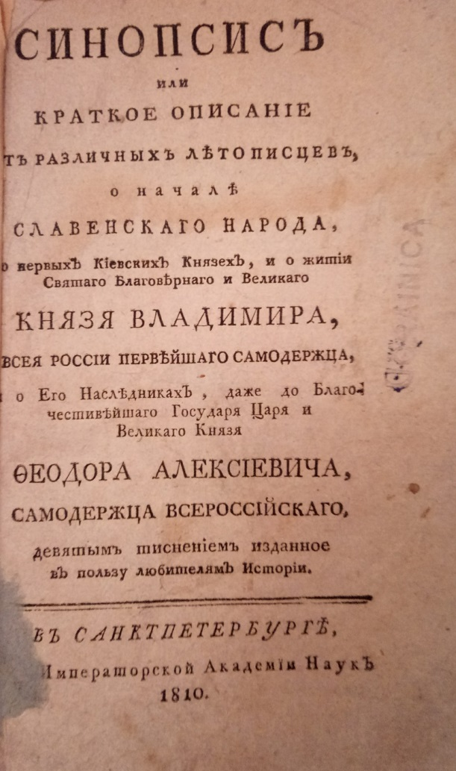
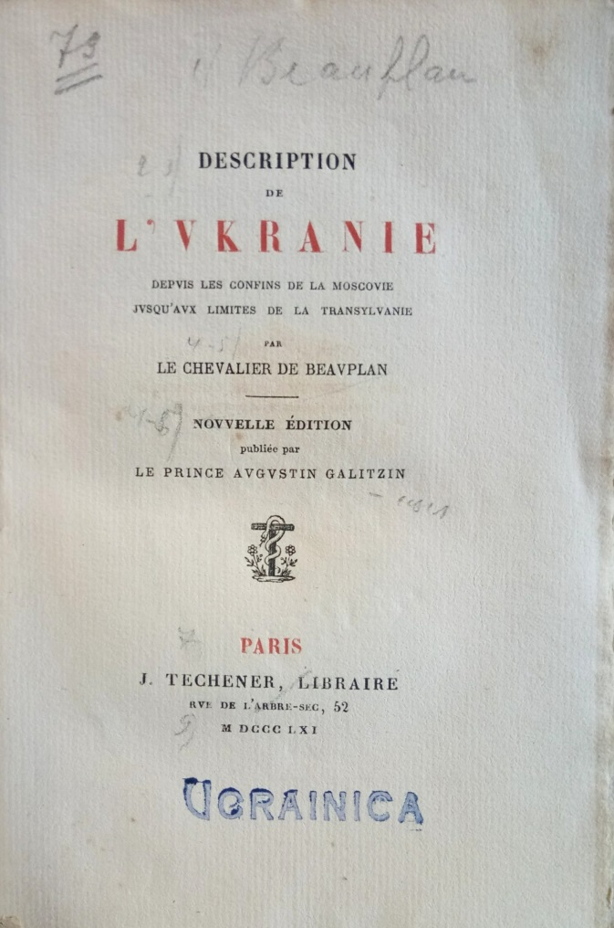
Описові дослідження з історії України

Slide 12
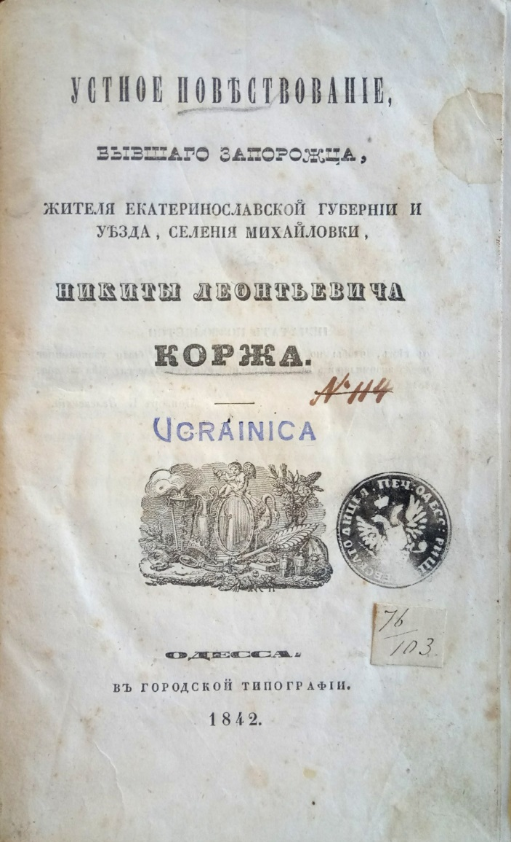
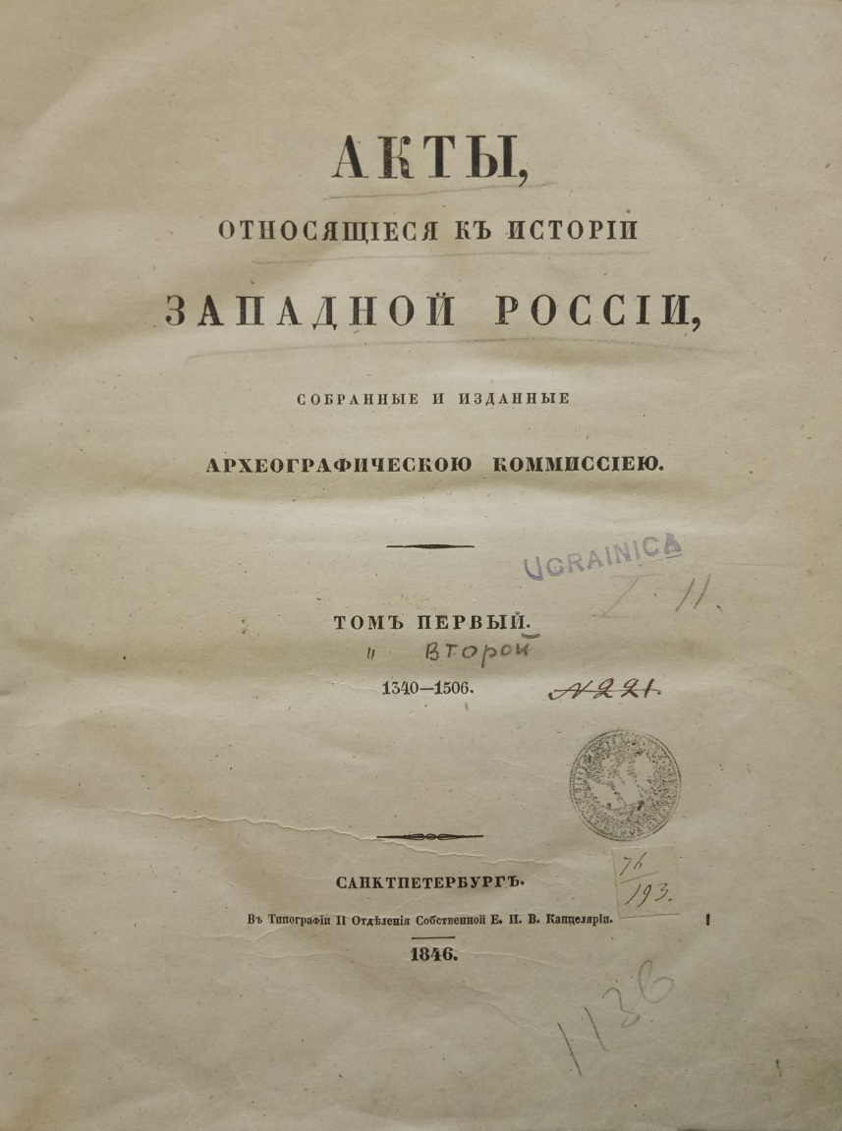
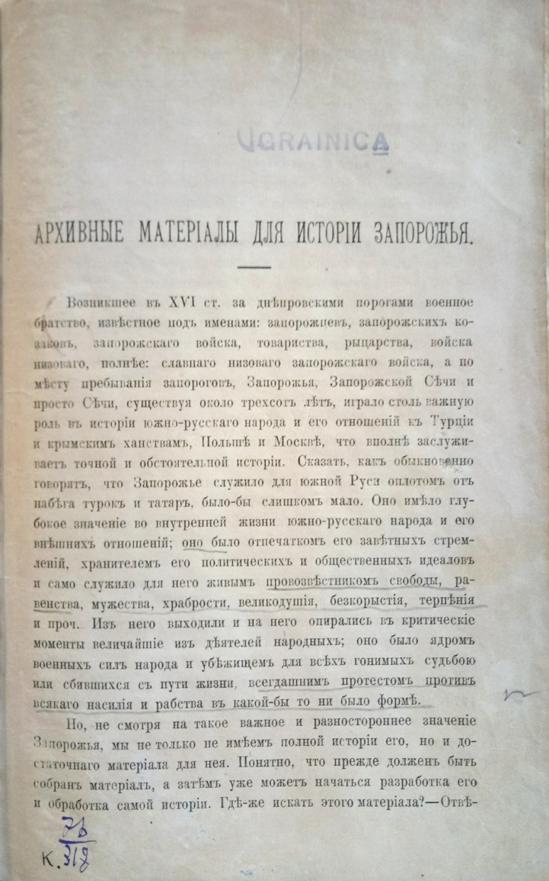
Джерела з історії козаччини

Slide 13
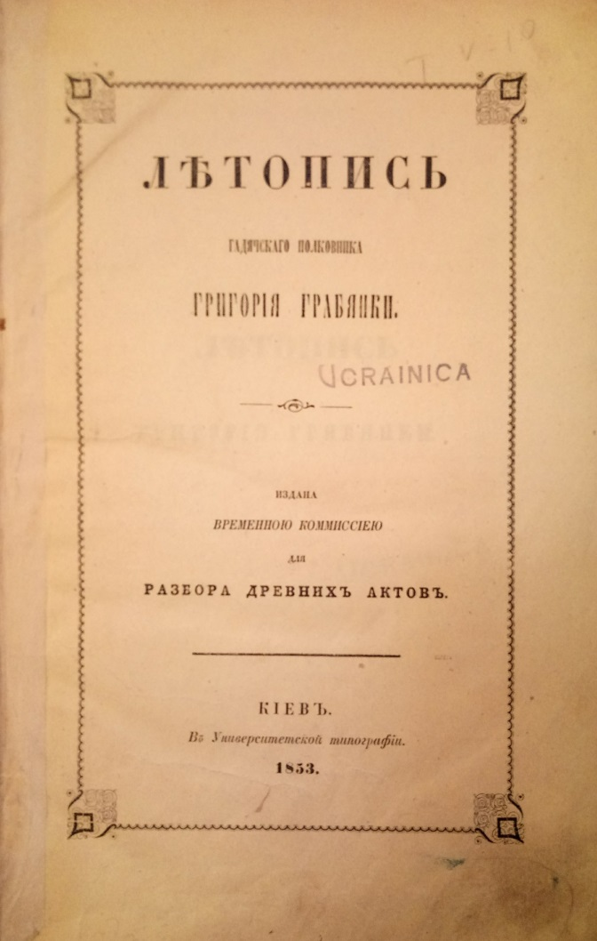
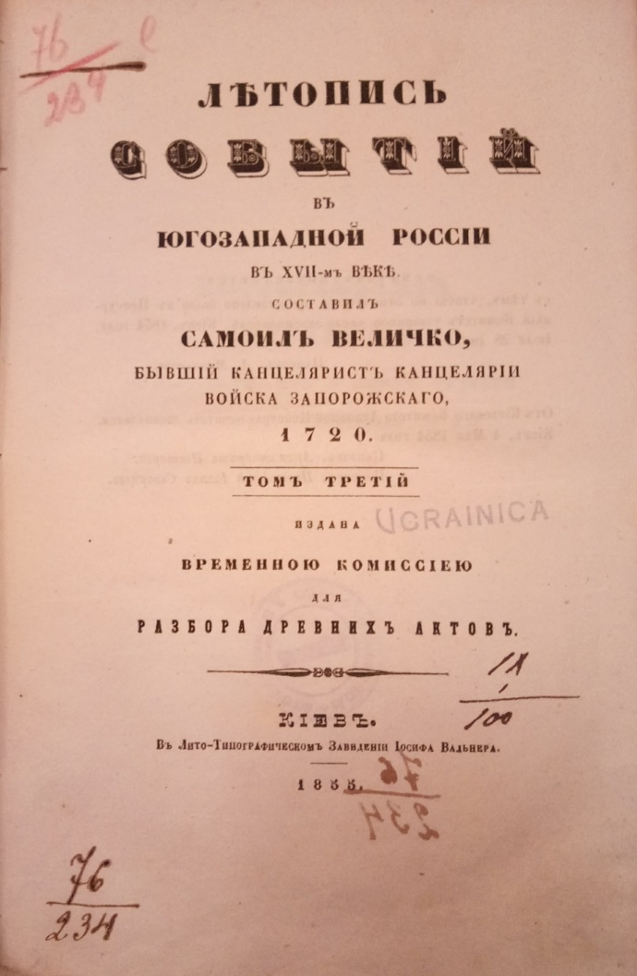
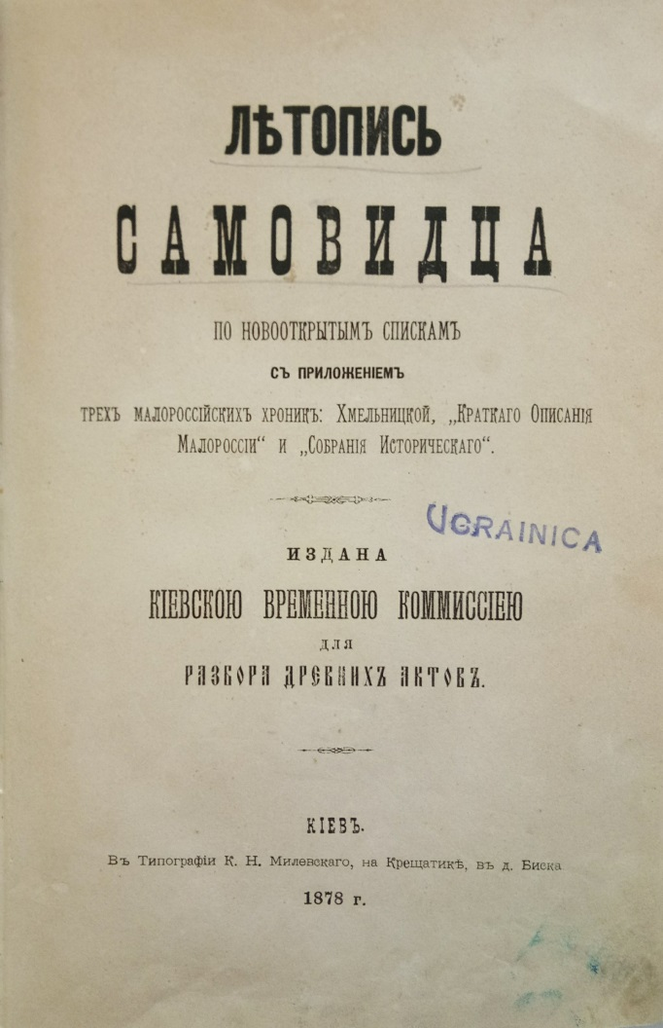
Оповідні пам’ятки ХІХ ст.

Slide 14
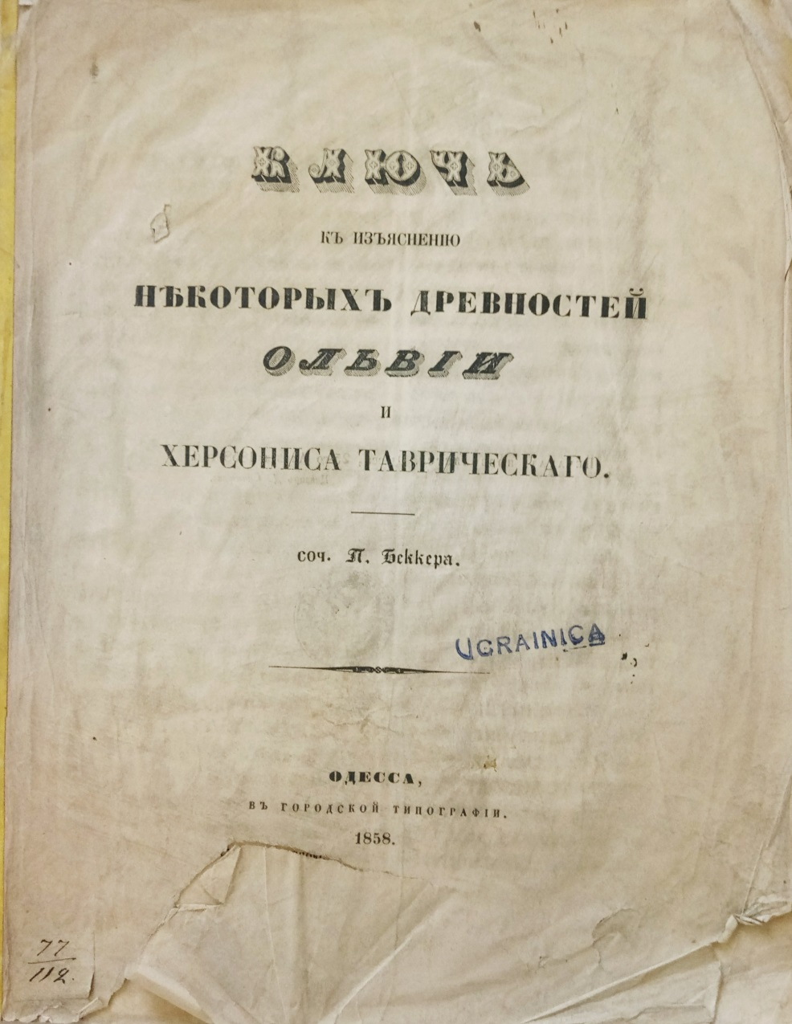
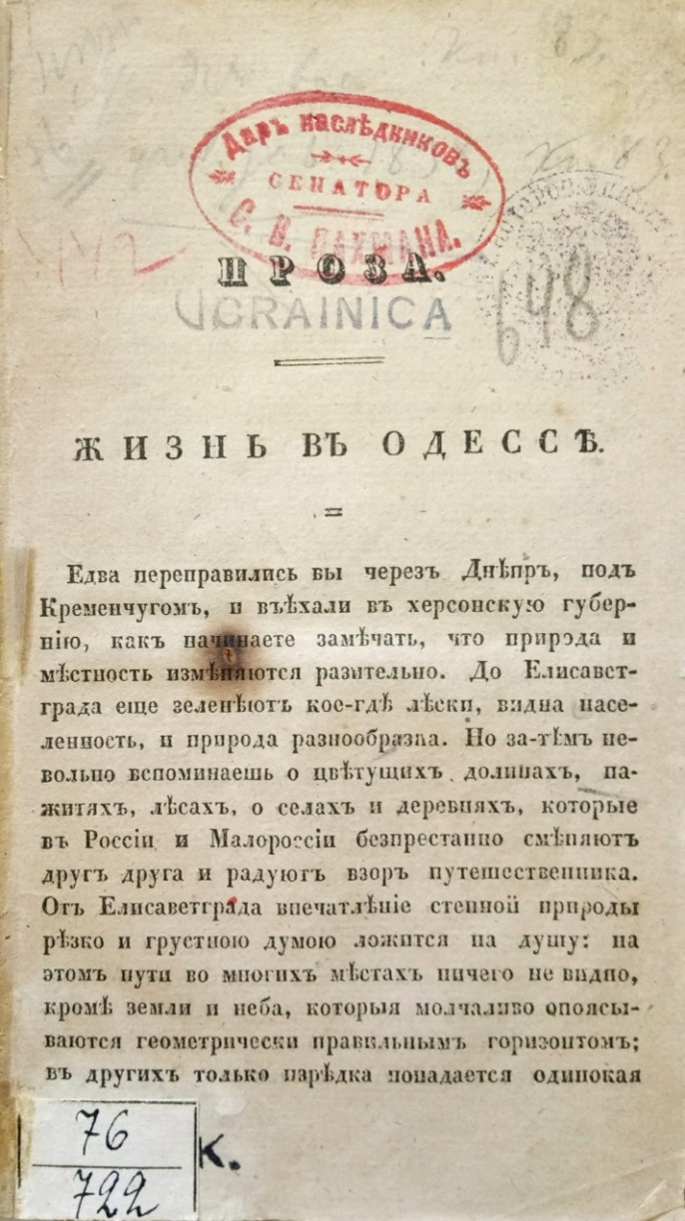
Краєзнавча література південного
краю та м. Одеси

Slide 15
ДЯКУЮ ЗА УВАГУ!

